Slide 1
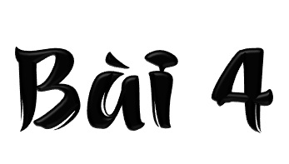

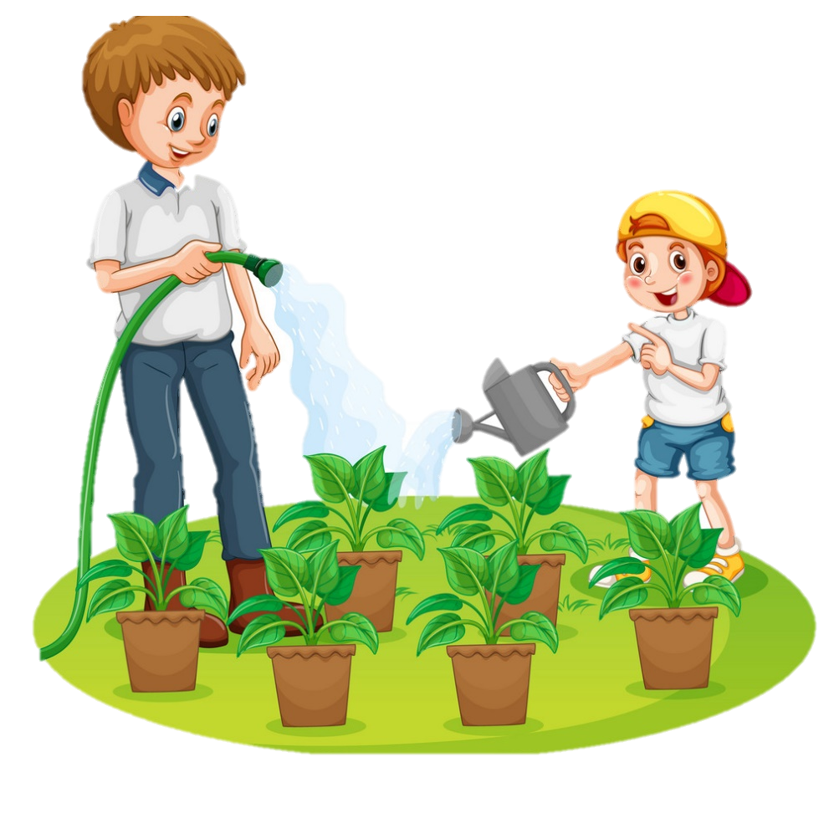


Slide 2


Slide 3
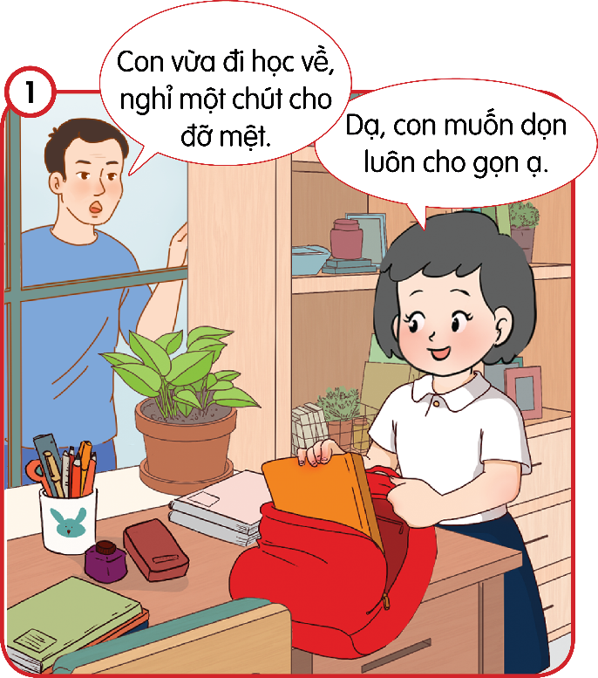
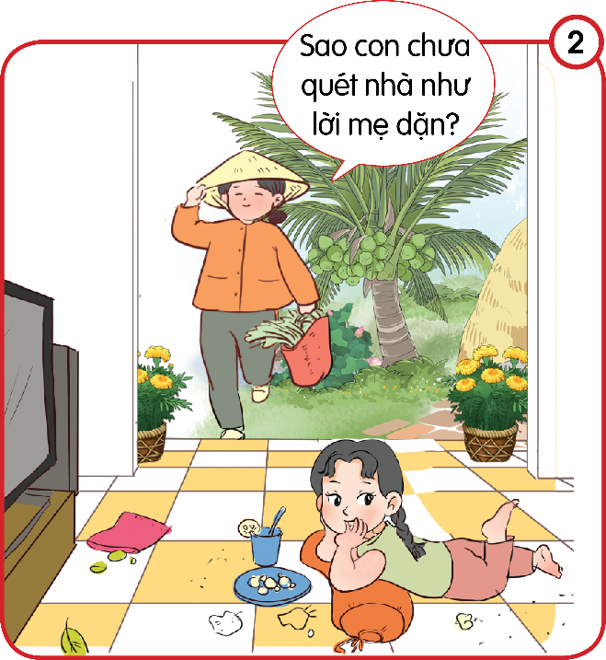
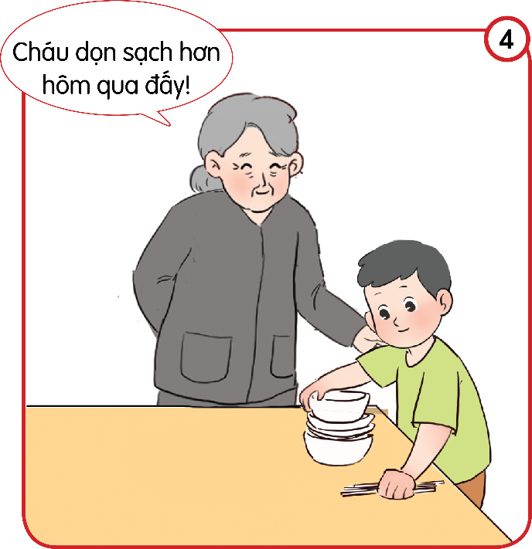
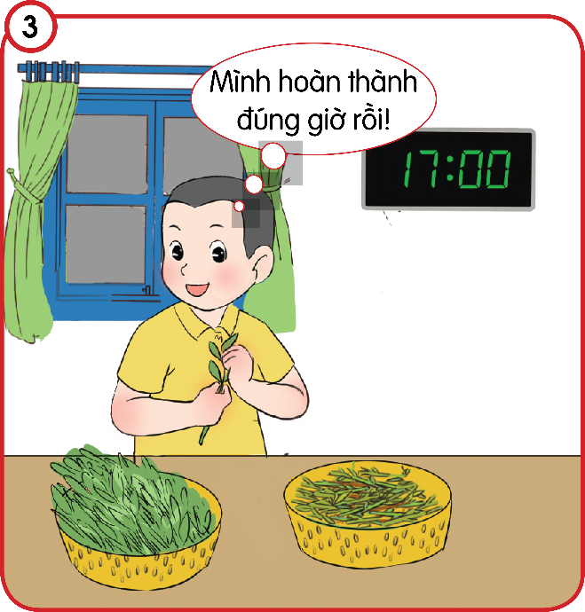
Bạn nhỏ trong những tranh nào tích cực hoàn thành nhiệm vụ ở nhà.

Slide 4
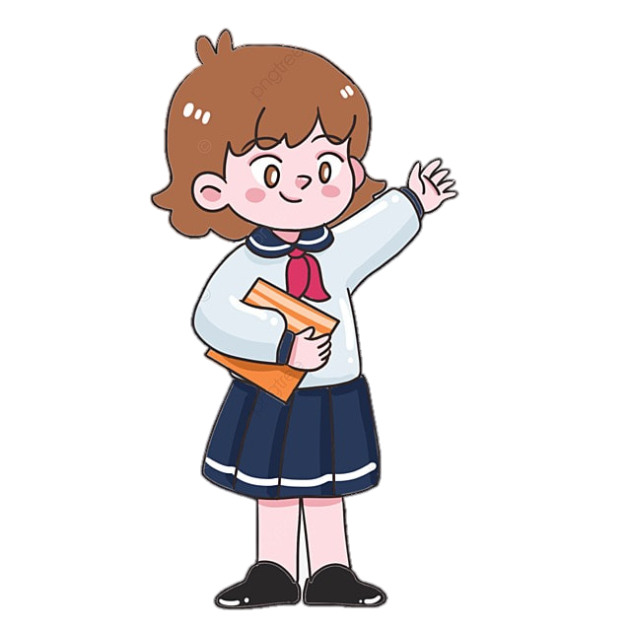

Để…
Bạn đó đã tích cực hoàn thành nhiệm vụ ở nhà chưa?
Bạn nhỏ trong tranh đang làm gì?

Slide 5
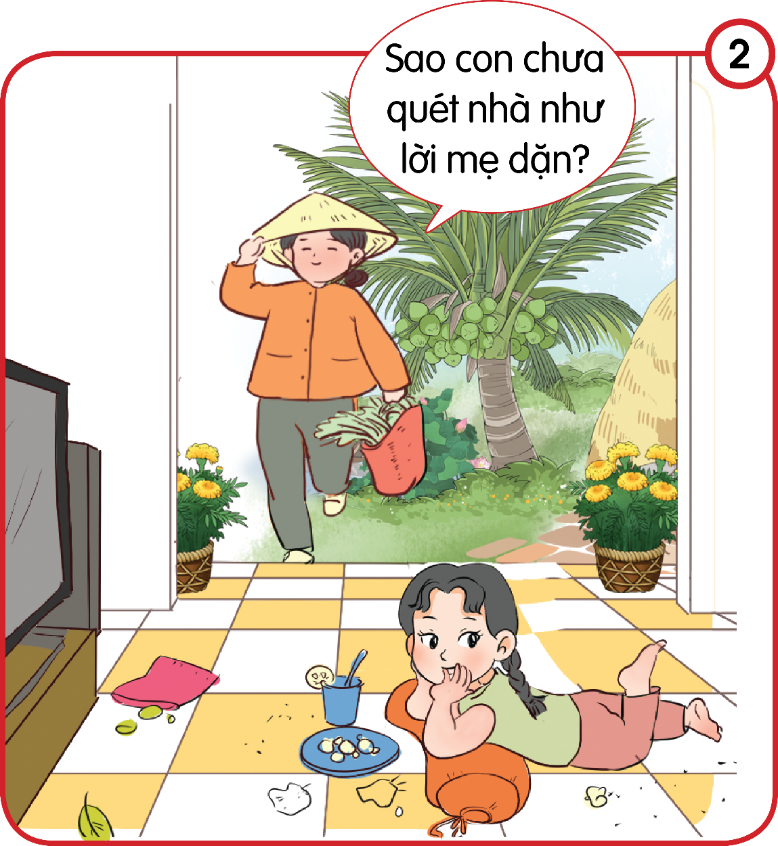
Cốm được mẹ giao nhiệm vụ quét dọn nhà cửa nhưng khi mẹ đi làm về bạn vẫn nằm xem ti vi, trên nên nhà còn rác và đồ đạc chưa gọn gàng.
Bạn Cốm chưa hoàn thành nhiệm vụ mẹ giao, chưa tích cực hoàn thành nhiệm vụ.

Slide 6

Bạn nhỏ (Bin) được giao nhiệm vụ nhặt rau và bạn ấy đã hoàn thành nhiệm vụ đúng giờ.
Bạn Bin đã rất tích cực hoàn thành nhiệm vụ ở nhà.

Slide 7

Bạn nhỏ (Tin) dược giao nhiệm vụ dọn dẹp bàn ăn, bạn đã dọn dẹp sạch hơn hôm trước và được bà khen ngợi.
Bạn Tin đã rất tích cực hoàn thành nhiệm vụ ở nhà.

Slide 8



Những bạn nhỏ tích cực hoàn thành nhiệm vụ ở nhà.

Slide 9

Những bạn nhỏ chưa tích cực
hoàn thành nhiệm vụ ở nhà.

Slide 10
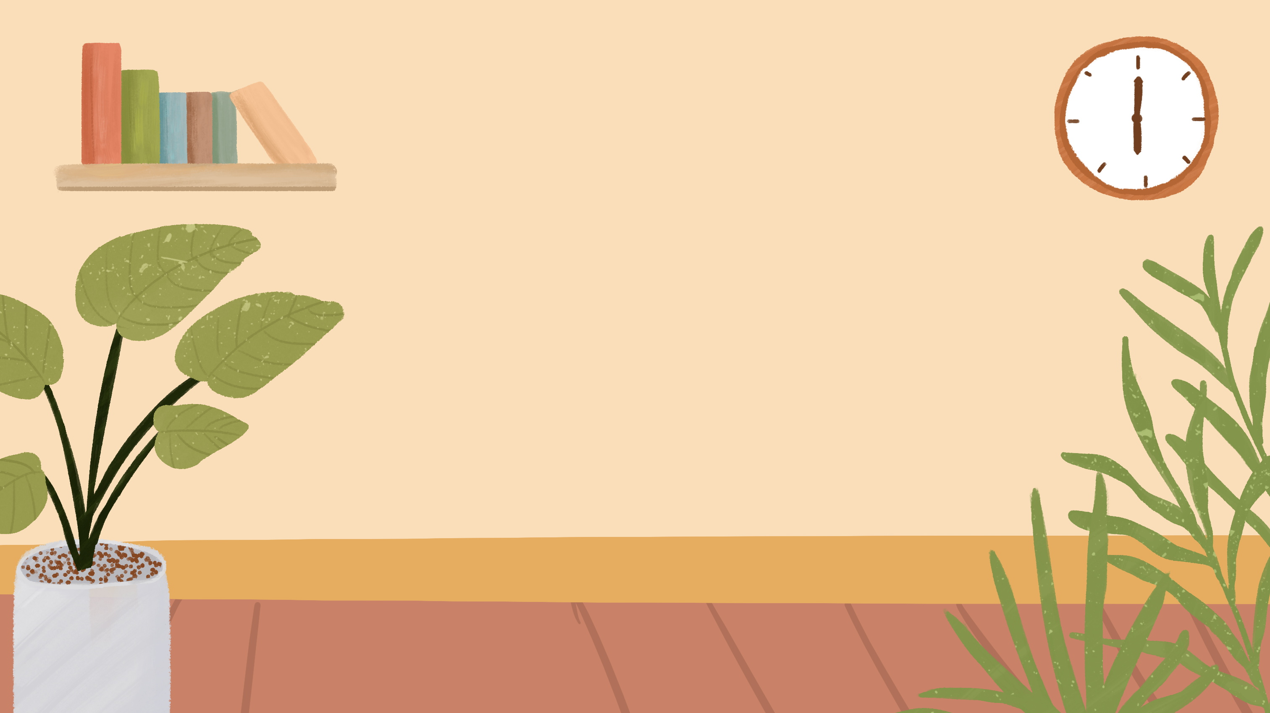
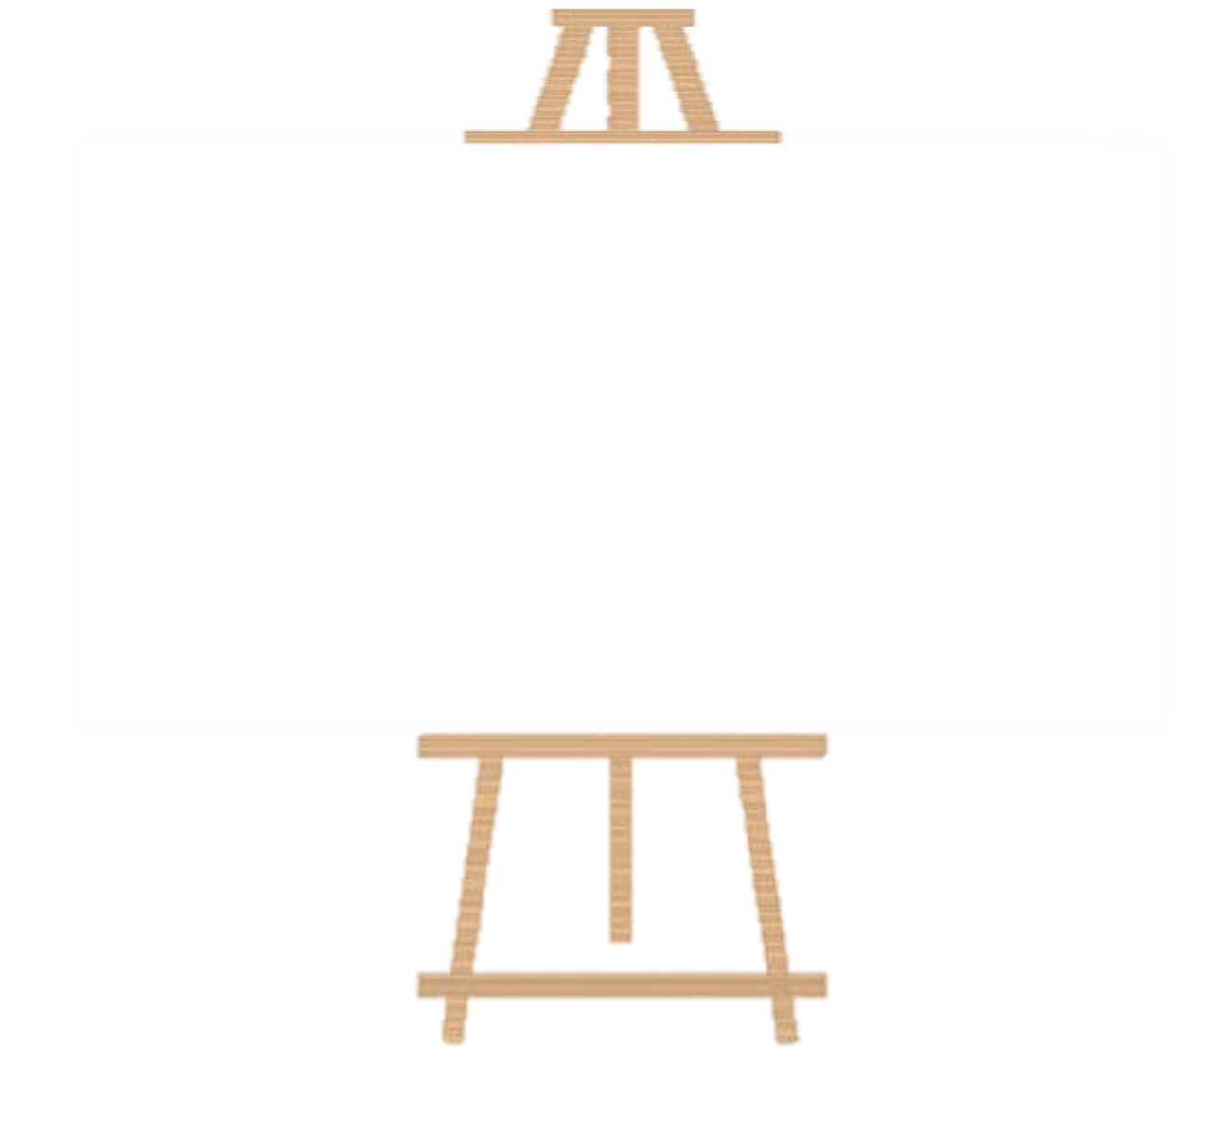
Chia sẻ
Kể thêm các biểu hiện hoàn thành nhiệm vụ ở nhà.

Slide 11


Slide 12
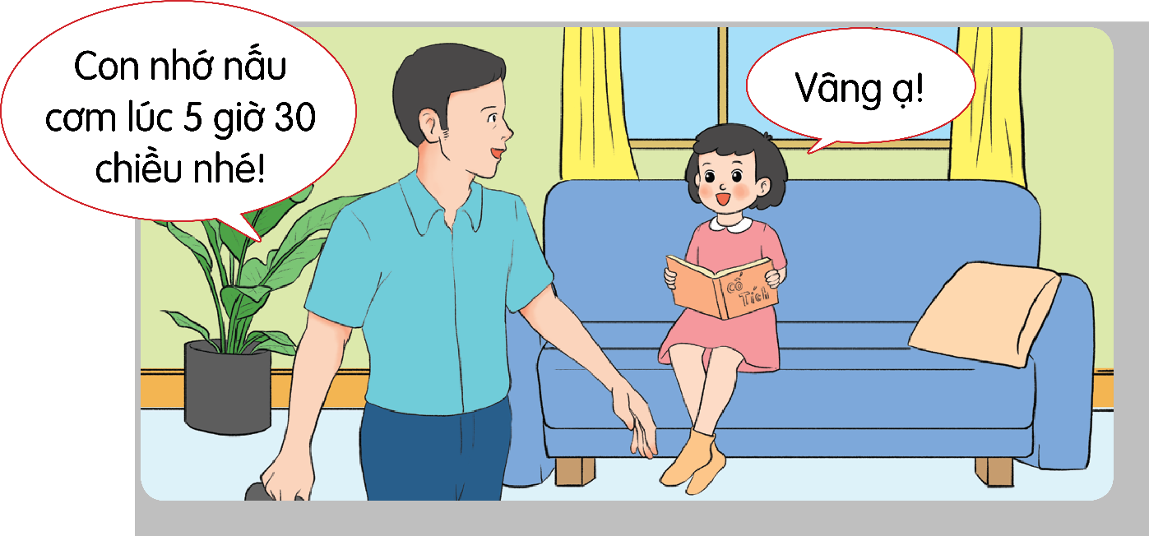
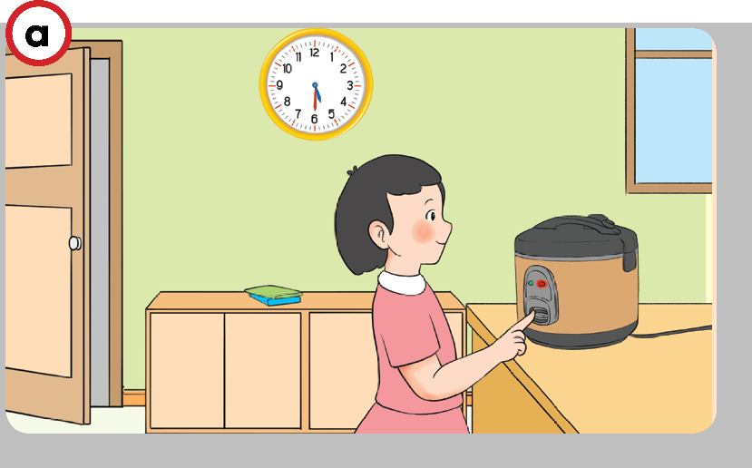
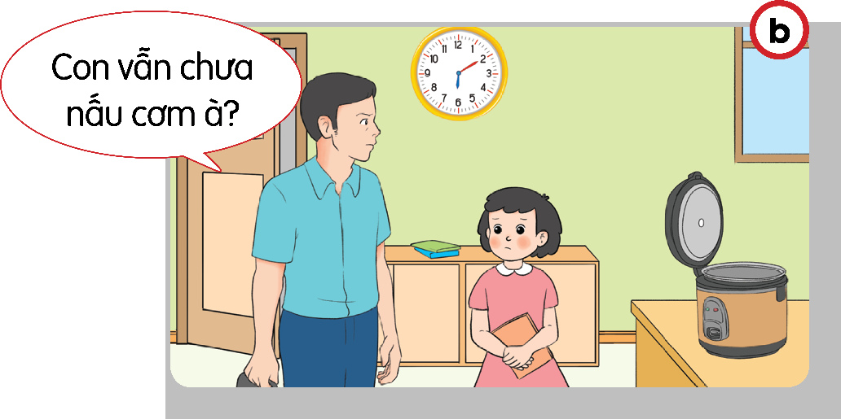
Quan sát tình huống 1 và trả lời câu hỏi
Hình ảnh nào cho thấy Na hoàn thành nhiệm vụ đúng kế hoạch? Vì sao?

Slide 13
THẢO LUẬN NHÓM 4

